Slide 1
Duales Zahlensystem
Ein Bit ist die kleinste Speichereinheit in der EDV. In einem Bit kann eine Information gespeichert werden. Die Information kann zwei Zustände haben, nämlich AN und AUS.
000 = 0
001 = 1
010 = 2
011 = 3
100 = 4
Das Duale Zahlensystem wurde von Gottfried Leibniz im 17. Jahrhundert erfunden.
Im Dualen Zahlensystem wird von Rechts nach Links gelesen.
Zur Darstellung von Zahlen werden zwei Ziffern verwendet: 0 und 1.

Slide 2
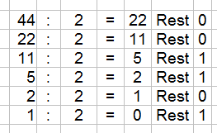
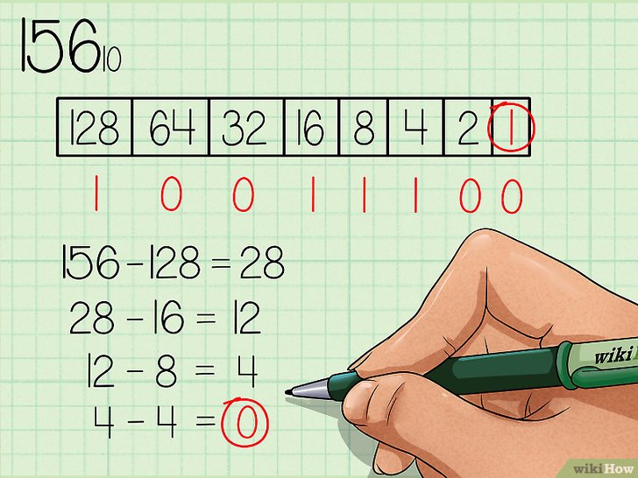
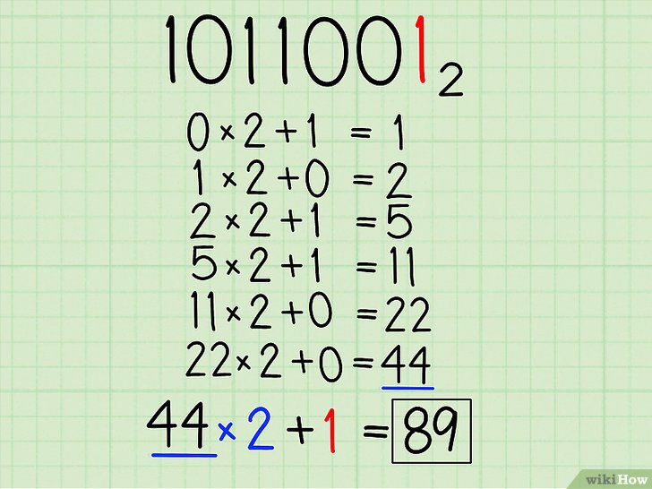
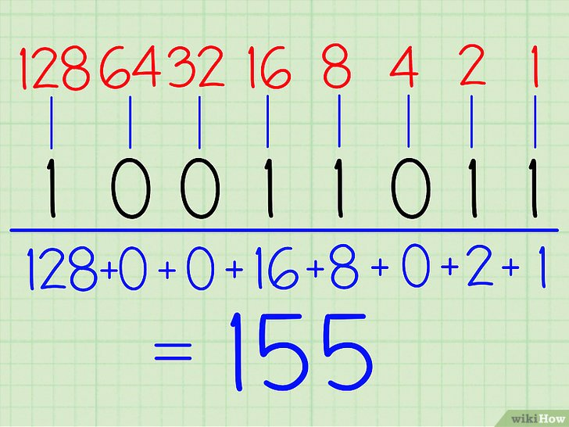
Methoden zum Umrechnen
Zweierdivision
Zweierpotenzen
Verdopplungsmethode
Stellenschreibweise

